Slide 1
COLEGIO INGLES MICHAEL FARADAY, A.C.
Ciclo escolar: 2018 – 2019
Equipo número: 1

Slide 2
PARTICIPANTES:
Gregorio Axayácatl Alba Miranda Dibujo II
Armando Barrón Gil Informática IV
Fidel Gutierrez Flores Física III
María del Carmen Méndez Jiménez Matemáticas IV
Ciclo escolar: 2018 -2019
Fecha de inicio y término del proyecto: Aún no se tienen horarios del próximo ciclo escolar

Slide 3
Nombre del Proyecto
La energía a tu servicio, hoy, mañana y siempre.

Slide 4
ÍNDICE
Productos generados en la primera sesión de trabajo.
Producto 1. C.A.I.A.C. Conclusiones generales.
Producto 3. Fotografías de la sesión tomadas por los participantes y grupos.
B) Organizador gráfico que muestre los conceptos y contenidos de las asignaturas que intervienen en la solución de un proyecto de trabajo.
Producto 2. Organizador gráfico.

Slide 5
C) Productos generados en la 2ª y 3ª reunión de trabajo
Introducción o justificación. Descripción del proyecto.
Objetivo general del proyecto.
Objetivo o propósitos a alcanzar, de cada asignatura involucrada.
Preguntas generadoras, preguntas guía, problemas a bordar.
Producto 8 Elaboración del proyecto.
Planeación general.
Reflexión del grupo interdisciplinario.
Reflexión. Reunión de zona.
Producto 4. Organizador gráfico. Preguntas esenciales.
Producto 5 .Organizador gráfico. Proceso de indagación.
Producto 6. Análisis mesa de expertos, general
Producto 7. Elaboración del proyecto
Fotografías de 3ª y 4ª reunión de trabajo
Organizadores. Evaluación. Tipos, herramientas y de aprendizaje.

Slide 6
Evaluación. Formato
Lista de pasos para realizar una infografía digital
Infografía
Reflexiones personales

Slide 7
Producto 1.
Conclusiones Generales.
Propuesta del grupo heterogéneo.
¿Qué es interdisciplinariedad?
Conectar e intercambiar conocimientos de diversas disciplinas en la resolución de problemas actuales, reales y concretos.
2. ¿Qué características tiene la interdisciplinariedad?
Enfatizar la transversalidad de las diversas disciplinas para resolver problemas como resultado de la propuesta de los alumnos.

Slide 8
3. ¿Por qué es importante en la educación?
Para abrir la panorámica y perspectiva de los alumnos no solo en el ámbito académico, sino en la vida personal.
4. ¿Cómo motivar a los alumnos para el trabajo interdisciplinario?
Incitar a los alumnos en la solución de problemas de interés de diversa índole a través de modelos a seguir (mímesis).

Slide 9
5. ¿Cuáles son los prerrequisitos materiales, organizacionales y personales para la planeación del trabajo interdisciplinarios?
Programas indicativos y operativos.
Equipos necesarios para el desarrollo del proyecto e insumos
Lugar de trabajo adecuado.
Disposición y compromiso personal.
6. ¿Qué papel juega la planeación en el trabajo interdisciplinario y qué características debe tener?
Es la parte medular del proceso y debe ser metódico, organizado, coherente, factible, objetivo y perfectible.

Slide 10
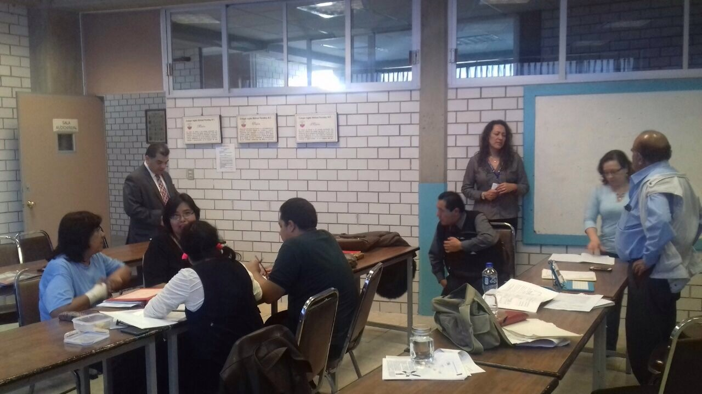
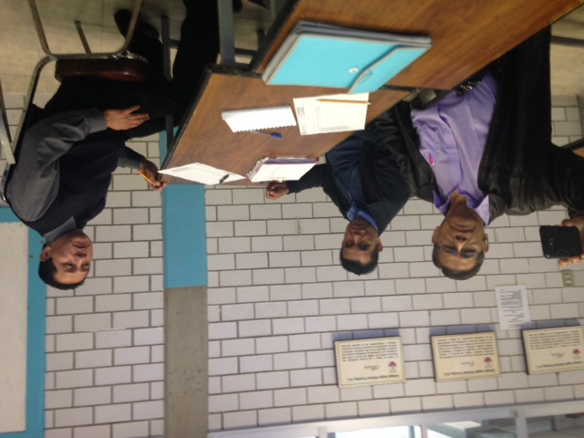
Producto 3 Fotografías de la sesión.
Trabajo realizado después de la proyección audio visual.

Slide 11
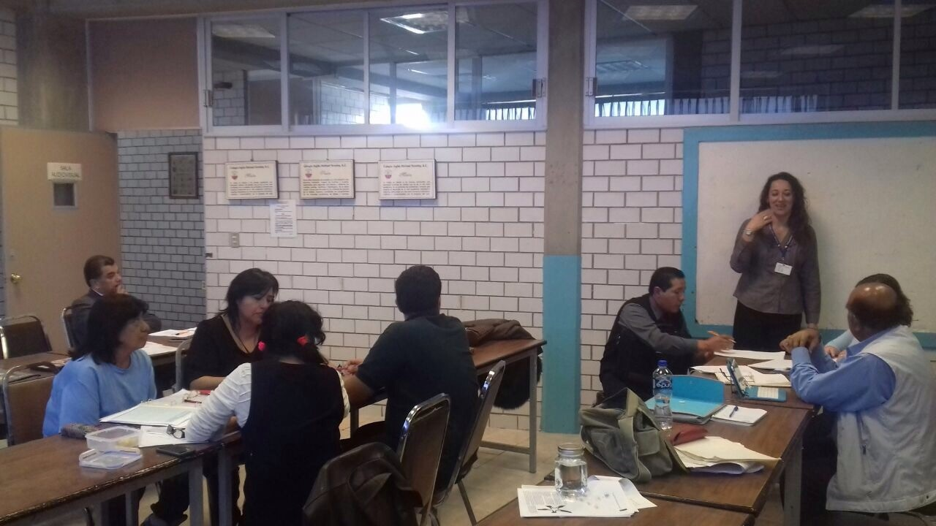
Trabajo por equipos para plantear proyecto interdisciplinario.

Slide 12
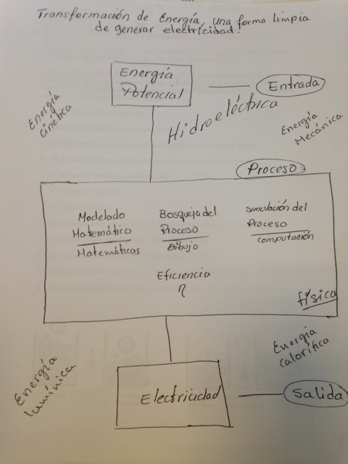
Producto 2
Organizador
gráfico

Slide 13
Introducción o justificación. Descripción del proyecto
En la actualidad el uso de la energía se ha vuelto un factor importante en la vida cotidiana del ser humano por lo que se vuelve fundamental transformarla para satisfacer las necesidades del hombre, es trascendental evolucionar para que los procesos hagan uso eficiente de la energía y sobre todo que sea amigable con el medio ambiente.
Objetivo general del proyecto.
El alumno aplicará principios, técnicas y recursos para construir modelos que le permitan investigar en fuentes electrónicas y poder establecer criterios sobre las diferencias que existen en el proceso de transformación de energía eléctrica a partir de energía: térmica, hidráulica, eólica, nuclear y geotérmica para analizar y argumentar de manera verbal y gráfica.

Slide 14
Objetivos o propósitos a alcanzar, de cada asignatura involucrada
Disciplinas: | Disciplina 1. ___Física___ | Disciplina 2. _Matemáticas IV_ | Disciplina 3. __Dibujo__ | Disciplina 3. _INFORMATICA
 | Comprenden el proceso de transformación de la energía para obtener energía eléctrica. | Desarrollar habilidades de razonamiento lógico y analizar los factores que intervienen en la eficiencia de generar energía eléctrica e interpretarlos y argumentar una conclusión. | Comprender al dibujo como un medio de expresión indispensable, así como la comprensión gráfica, cuyo fin sea la creación o fabricación de un producto. | Términos y de realidad virtual. Entender la programación y la realidad aumentada. Acceder al diseño de carteles y al modelaje en 3D.

Slide 15
Preguntas generadoras, preguntas guía, problema a abordar.
Disciplinas: | Disciplina 1. ___Física___ | Disciplina 2. _Matemáticas IV_ | Disciplina 3. __Dibujo__ | Disciplina 3. _INFORMATICA
1. Preguntar y cuestionar. Preguntas que dirigen la Investigación Interdisciplinaria. | ¿Cuáles son las formas de generar energía eléctrica? ¿Cuál es la forma más eficiente de generar energía eléctrica? ¿Cuál es la forma de generación de energía eléctrica más amigable con el medio ambiente? ¿Qué tipo de generación de energía eléctrica sería la más adecuada para ciudad en la que vivimos? ¿Qué proporciones debería presentar una planta generadora de electricidad para la colonia en la que se encuentra el colegio?
2. Despertar el interés (detonar). Estrategias para involucrar a los estudiantes con la problemática planteada, en el salón de clase. | Contingencias ambientales en el área metropolitana, ¿Cuales son las consecuencias de los altos consumos de Energía eléctrica?

Slide 16
Contenido. Temas y porductos propuestos.
Disciplina 1. Física
2. Generación de energía eléctrica
2.1 Tipos de plantas generadoras de electricidad y su transmisión
Generadores de corriente. Ley de Inducción de Faraday
Calor, trabajo y conservación de la energía
Transformaciones de energía
Máquinas y eficiencia
Diferentes tipos de energía: mecánica, eólica, solar, química, nuclear, de mareas, geotérmica
Piezoeléctricos (transformaciones de energía)
Superconductores
Sustentabilidad y contaminación

Slide 17
Disciplina 2. Matemáticas IV
Los números reales para contar, comparar y medir.
Conjunto de los números reales y sus subconjuntos
Problemas que involucren razones y proporciones.
Disciplina 3. Dibujo
Aprender a representar la realidad a través del dibujo
Reconocer y valorar la importancia del dibujo
Habilidades de observación
Trabajo conceptual y procedimental
Solución- de problemas
Disciplina 3. INFORMATICA
Creación de un sitio
Texto
Tablas
Plantillas
Imágenes
Capas y comportamientos
Formulario

Slide 18
Evaluación. Productos/ Evidencias
Disciplinas: | Disciplina 1. ___Física___ | Disciplina 2. _Matemáticas IV | Disciplina 3. __Dibujo__ | Disciplina 3. INFORMATICA
Evaluación. Productos /evidencias de aprendizaje, que demuestran el avance en el proceso y el logro del objetivo propuesto. | Los miembros del equipo realizan la presentación del proyecto y muestran el grado de comprensión del mismo. realizan modelos matemáticos que describen los proceso de transferencia de energía. Realizan bosquejos de los diagramas de bloques de los procesos Realizan simulaciones y reportes por medio de recursos informáticos. | Los miembros del equipo realizan la presentación del proyecto y muestran el grado de comprensión del mismo. | El desarrollo de habilidades para organizar y procesar información gráfica,para expresar ideas y para aprender diversos contenidos. Proceso de aprendizaje que parta de la creación y la práctica del dibujo. Habilidades de observación, representación y síntesis al dibujar diversos elementos del contexto de manera analítica. | Simplifica el uso de la geometría para representar elementos Todos los elementos que usó fueron vinculados a una idea principal y que fueron organizados de una manera lógica.

Slide 19
Planeación general

Slide 20
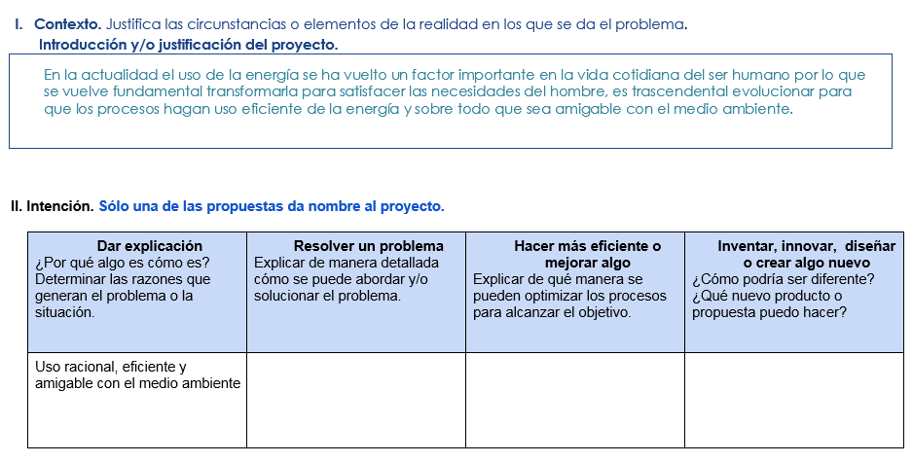

Slide 22
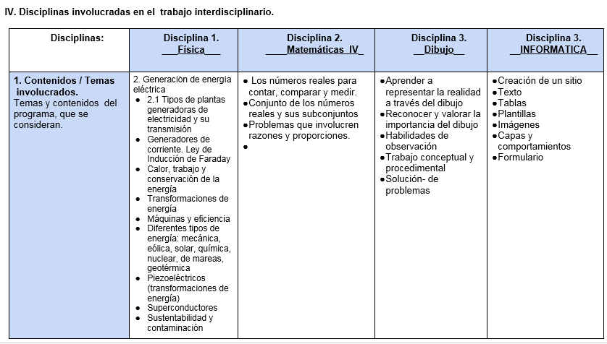

Slide 28
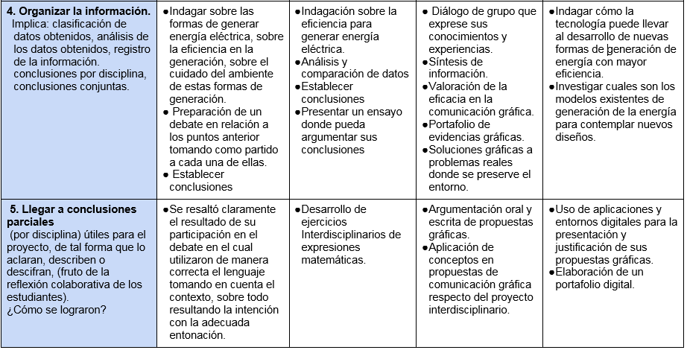

Slide 32
Seguimiento, evaluación, autoevaluación y coevaluación
Disciplinas: | Disciplina 1. ___Física___ | Disciplina 2. _Matemáticas IV_ | Disciplina 3. __Dibujo__ | Disciplina 3. _INFORMATICA
Tipos y herramientas de evaluación. | Presentación de diagramas de flujo del proceso de generación de la energía eléctrica. Análisis de las diferentes formas de generación de energía eléctrica y demuestran con datos la más eficiente y amigable con el medio ambiente. presentación gráfica de procesos | Resolución de un problema a partir de una pregunta detonante: ¿Cuál es la forma más eficiente de generar energía eléctrica? y ¿Qué proporciones debería presentar una planta generadora de electricidad para la colonia en la que se encuentra el colegio? Los alumnos presentarán un ensayo donde puedan analizar y argumentar sus conclusiones, que se evaluará con rúbrica. | Conocimientos y habilidades esenciales para expresar y comunicar sus ideas mediante el dibujo. Aplicar esas habilidades en otras asignaturas y en su vida cotidiana. | Lograr la implementación y diseño de una muestra gráfica Usar tecnología para crear. Prepararse para nuevas tecnologías.

Slide 33
Evaluación del proyecto
1. Aspectos que se evalúan | 2. Criterios que se utilizan, para evaluar cada aspecto | 3. Herramientas e instrumentos de evaluación que se utilizan.
Trabajo en equipo Contenido de la información Cumplimiento con los establecido Uso adecuado de recursos para lograr calidad en el producto. Organización. | Objetivo específico, respuesta, expresión, propiciar una conciencia y entendimiento organización Indagación y análisis Desarrollo de ideas Creacion de solución Evaluación | Rúbricas Interdisciplinariedad: Base disciplinaria Síntesis Comunicación Reflexión Análisis

Slide 34
Reflexión del Grupo interdisciplinario
AVANCES
Conformamos un equipo responsable con ánimo de trabajar y aprender. La disposición de los compañeros de proyecto para trabajar y acordar en nuestro proyecto. Todos hemos estado dispuestos a aprender y usar la tecnología en nuestro favor para cumplir con las actividades y compromisos relacionados con el proyecto. Conocer mejor la interdisciplinariedad para poder trabajarla con los alumnos y demás profesores de las distintas disciplinas. Entender que la solución a un problema presenta diferentes enfoques, que además son complementarios. Construir modelos que le permitan al alumno investigar, usando sus criterios sobre las diferencias de las distintas soluciones. Tenemos la oportunidad de que como profesores podemos inducir a los alumnos en la indagación de conceptos desde la visión de diferentes asignaturas y por consecuencia lograr un aprendizaje significativo en el cual contestamos a la eterna pregunta “y esto para que me va a servir”. Hasta el momento, ya tenemos planteado el proyecto y creemos que aún habrá que hacerle muchas mejoras, conforme vayamos realizando las lecturas. Partimos de la idea que este proyecto es perfectible y como tal, buscamos la manera de mejorarlo.

Slide 35
TROPIEZOS | SOLUCIONES
Se nos complicó encontrar los tiempos adecuados para trabajar en equipo. En la división del tiempo, ya que es difícil saber cómo vamos a quedar en los nuevos horarios y con el nuevo plan de estudios. La mayoría tenemos que atender otros trabajos. A veces un poco de confusión al definir lo que se debe hacer, cómo hacerlo, cuándo entregarlo. La utilización del Software actualizado, tanto para profesores como para alumnos para las distintas disciplinas. | Establecimos comunicación a través de las redes sociales, principalmente WhatsApp, así como los documentos compartidos de Google además del correo electrónico y con esto, logramos trabajar en constante comunicación. Recurrimos a los documentos del micro sitio y entrevistas constantes con la directora del plantel. Actualizar el software y el uso del mismo. Planear una acción para identificar cuáles son las variables involucradas dentro del problema, proponer un procedimiento para solucionarlo y aplicarlo.

Slide 36
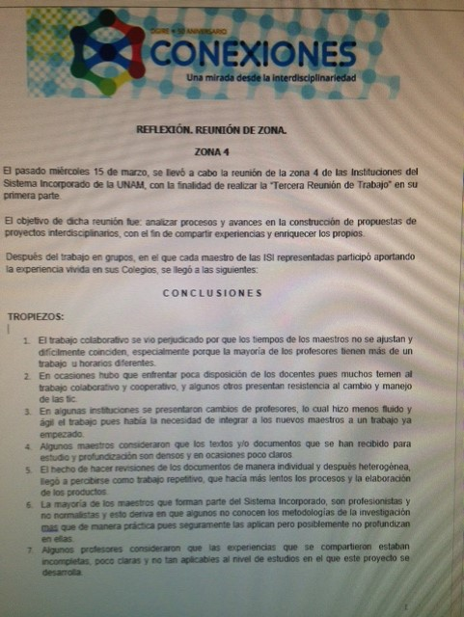
Reflexión. Reunión de zona

Slide 37
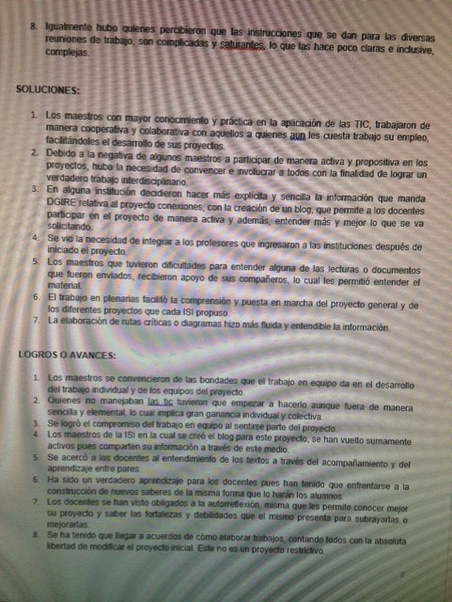

Slide 38
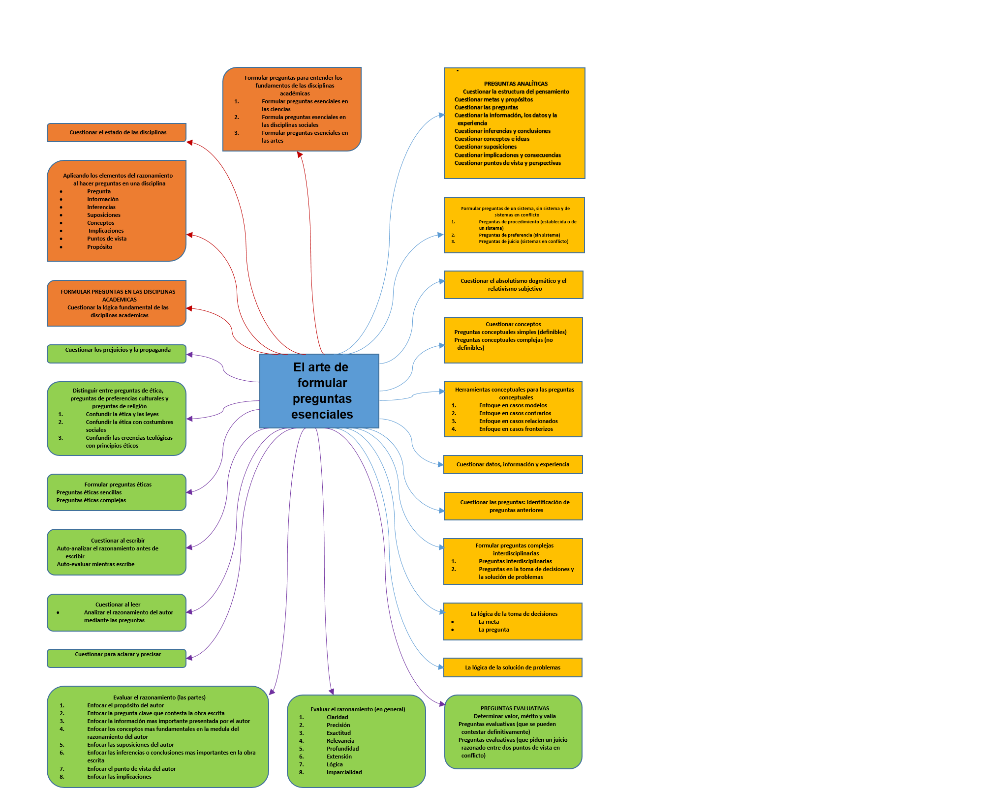
Producto 4 Organizador gráfico. Preguntas esenciales

Slide 39
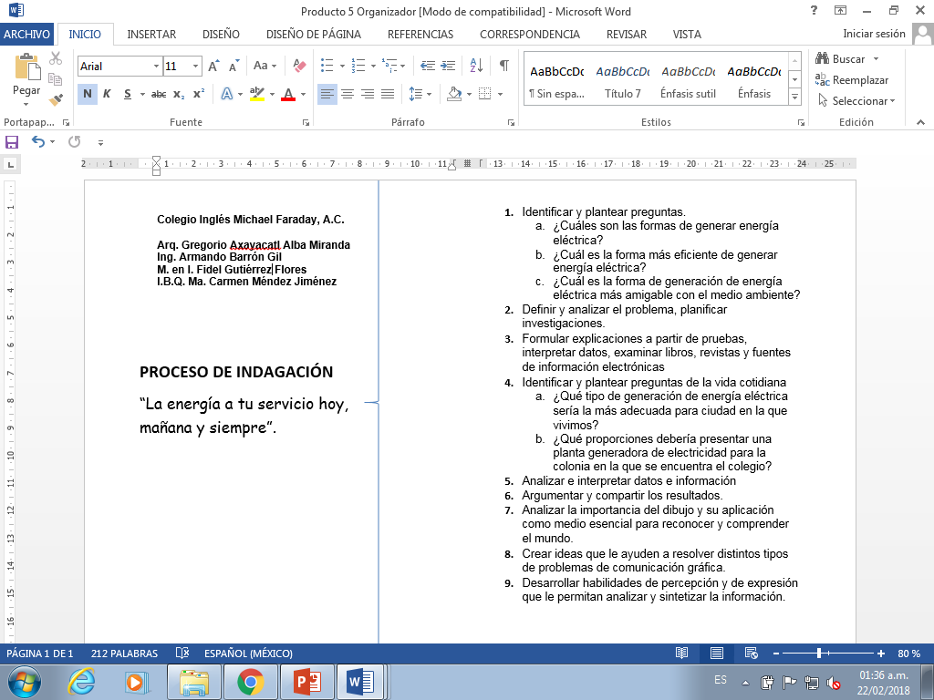
Producto 5 Organizador gráfico Proceso de indagación

Slide 40
Producto 6 Análisis mesa de expertos, general.
Planeación de proyectos Interdisciplinarios
A qué responde la necesidad de crear proyectos interdisciplinarios como medio de aprendizaje? Porque responde a las necesidades de la educación del siglo XXI de buscar una ruta distinta donde el alumno adquiera conocimientos y habilidades para dar respuestas a los contextos donde se desarrolla bajo una visión constructivista. ¿Cuáles son los elementos fundamentales para la estructuración y planeación de los proyectos interdisciplinarios? El profesor se tendrá que preparar en diferentes ejes: recuperar conocimientos de evaluación, trabajo colaborativo, indagación, generar en los alumnos herramientas para ver más allá de una materia construyendo interdisciplinariedad, apoyar e indagar las inquietudes de los alumnos y al mismo tiempo aprender con ellos.

Slide 41
Planeación de proyectos Interdisciplinarios ( continuación)
¿Cuál es “el método” o “los pasos” para acercarse a la Interdisciplinariedad”? Conocer el programa, jerarquizar los elementos y realizarse con docentes para establecer conexiones. Para conocer elementos reales que se pueden problematizar, innovar a partir de dos áreas distintas. ¿Qué características debe de tener el nombre del proyecto interdisciplinario? Que englobe la idea general que se pretende alcanzar y que refleje la conexión de las materias.

Slide 42
Documentación del proceso y portafolios de evidencias
¿Qué se entiende por “Documentación”? Evidencias que permiten verificar el aprendizaje de los alumnos. ¿Qué evidencias de documentación concretas se esperan cuando se trabaja de manera interdisciplinaria? Claras y objetivas que permiten visualizar el proceso de construcción del proyecto. Grabaciones, fotografías, videos, mesas de discusión encuestas, entrevistas. ¿Cuál es la intención de documentar en un proyecto y quién lo debe de hacer? Que el docente tenga evidencia del proceso de construcción y evaluar la significación del proyecto. Así como tener evidencias del inicio y desarrollo de cada etapa y con ello regresar la autonomía del aprendizaje al estudiante al mostrar procesos, resultados, reflexiones puntos de análisis y comparaciones.

Slide 43
Gestión de Proyectos interdisciplinarios
Qué factores se deben tomar en cuenta para hacer un proyecto? ¿Cómo se deben organizar? Hacer una organización de tiempos donde docentes y alumnos participen. Dividir el proyecto en etapas Fijar tiempos y establecer formas de evaluación formativa, difundirlo a la comunidad Retroalimentación de la experiencia entre docentes y alumnos. ¿Cómo se pueden identificar los puntos de interacción que permitan una indagación, desde situaciones complejas o la problematización? Partiendo de un problema que entre más complejo, más atractivo para poderlo abarcar desde diferentes ejes y perspectivas, comprender el problema desde el punto de vista crítico y analítico.

Slide 44
Gestión de Proyectos interdisciplinarios (continuación)
Si se toma en cuenta lo que se hace generalmente, para el trabajo en clase ¿Qué cambios deben hacerse para generar un proyecto interdisciplinario? A partir de las evidencias observar si el alumno está desarrollando un pensamiento crítico, comprobar si los alumnos están adquiriendo la herramienta necesaria para resolver un problema o situación a partir de la aplicación de los conocimientos en más de un área. ¿Cómo beneficia al aprendizaje el trabajo interdisciplinario? Ampliar y favorecer el pensamiento crítico enriqueciendo el conocimiento personal, adquiriendo un mejor proceso para indagar, aprender a dar mejores soluciones a los problemas.

Slide 45
El desarrollo profesional y la formación docente
¿Qué implicaciones tiene, dentro del esquema de formación docente, el trabajo orientado hacia la interdisciplinariedad? Que el docente deba prepararse en varios ejes. Generar abstracciones para poder resolver incógnitas. La motivación del docente a continuar aprendiendo y retarse a construir procesos con los alumnos. Que el docente adquiera la disposición al cambio Aceptación de que el docente también se está formando. Profesores comprometidos con su labor, mejorar su estrategia para construir experiencias de aprendizaje profundas y significativas. Desarrollar modelos de éxito en el aula ¿Qué dimensiones deben tenerse en cuenta para proyectos interdisciplinarios? La dimensión escolar, la de la vida cotidiana. Integrar dos o más áreas de estudio. El alcance de los contenidos del programa.

Slide 46
Estructura Inicial de Planeación E.I.P. Resumen (Señalado. Producto7.)
El equipo heterogéneo:
1. Revisa el análisis de cada Experiencia Exitosa elegida.
2. Reflexiona, acuerda y lleva a cabo, a manera de resumen, el registro de los puntos de todas las Experiencias Exitosas analizadas, que se podrían tomar en cuenta para el propio proyecto.
3. Al terminar el Resumen, revisa y reflexiona sobre lo anotado, acuerda aquello que será tomado en cuenta en la construcción del propio proyecto y lo señala de alguna manera.
4. Nombre de los proyectos revisados:
Bioingenieria, soluciones creativas para problemas de México
“IDHILL…Ciudad utópica hacia la distopía”
Los diferentes ángulos de la guerra ( Primera Guerra Mundial) ____

Slide 47
Contexto. Justifica las circunstancias o elementos de la realidad en la que se da el problema o propuesta. Introducción y/o justificación del proyecto.
Problemas Médicos de México. Los alumnos deberán comprender que la creación de utopías exige conocimiento de diversas áreas y lidiar con la amenaza de una distopía constante. Que los alumnos comprendan la multidimensionalidad de un conflicto bélico.

Slide 48
Colegio Inglés Michael Faraday, A.C.
Arq. Gregorio Axayacatl Alba Miranda.
Ing. Armando Barrón Gil.
M. en I. Fidel Gutiérrez Flores.
I.B.Q. Ma. Carmen Méndez Jiménez.

Slide 49
II. Intención. Sólo una de las propuestas da nombre al proyecto.

Slide 50
III. Objetivo general del proyecto. Toma en cuenta a todas las asignaturas involucradas.
Comprender la importancia social de la creación de tecnología médica dirigida a resolver problemas que se identifican a través del estudio epidemiológico de la población mexicana y se resuelven a través de la comprensión especializada de las patologías relevantes para el sector Salud que permitan bocetar diseños de instrumentos y dispositivos médicos que constituyan una propuesta tecnológica rentable
Que los alumnos: integren conceptos y métodos de diferentes disciplinas para comprender cómo se conforman las identidades y relaciones en un mundo que enfrenta las consecuencias de la globalización; desarrollando e incorporando habilidades que son herramientas para un futuro viable basado en la búsqueda de la felicidad y el buen vivir.
Que los alumnos comprendan la multidimensionalidad de un conflicto bélico.

Slide 51
IV. Disciplinas involucradas en el trabajo interdisciplinario.

Slide 53
V. Esquema del proceso de construcción del proyecto por disciplinas.

Slide 59
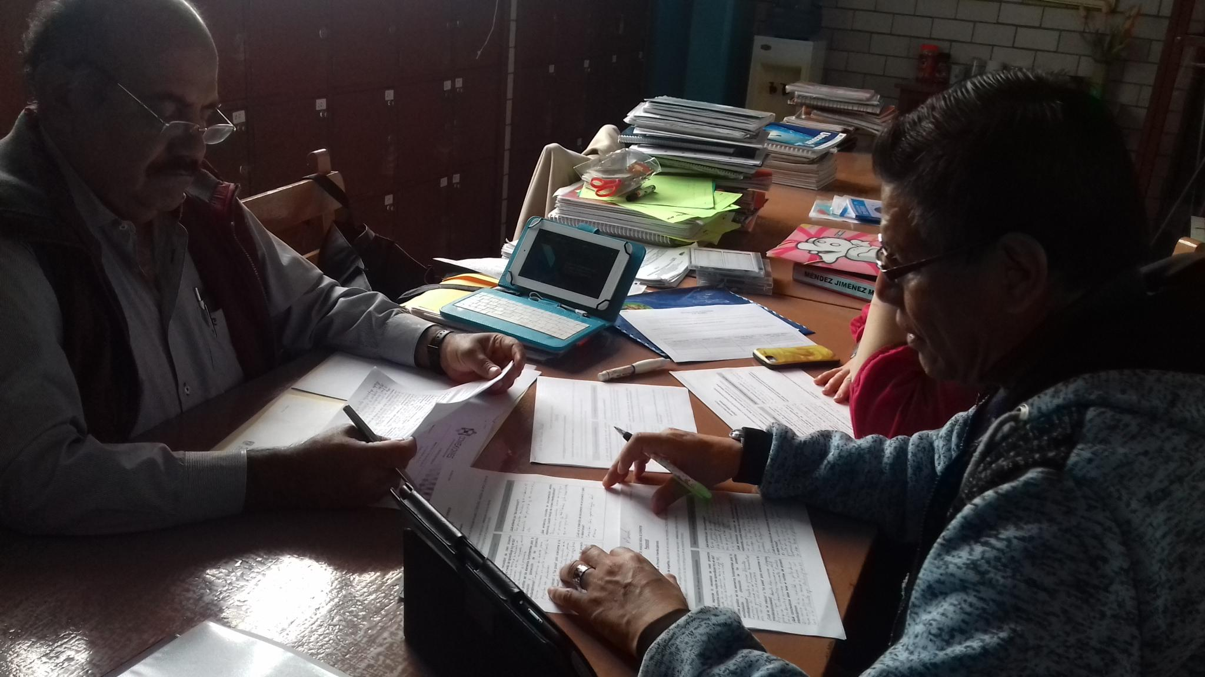
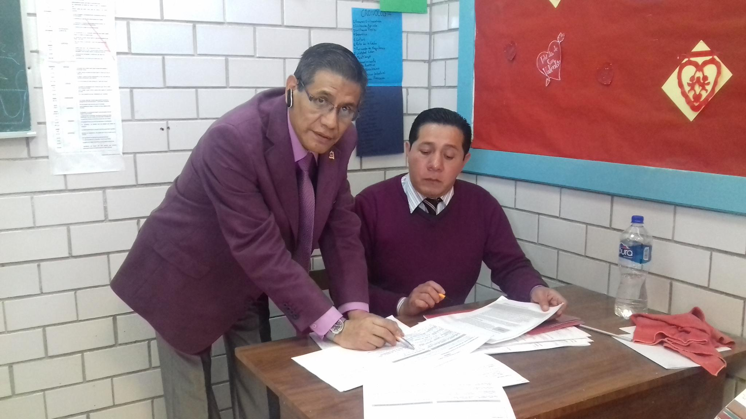
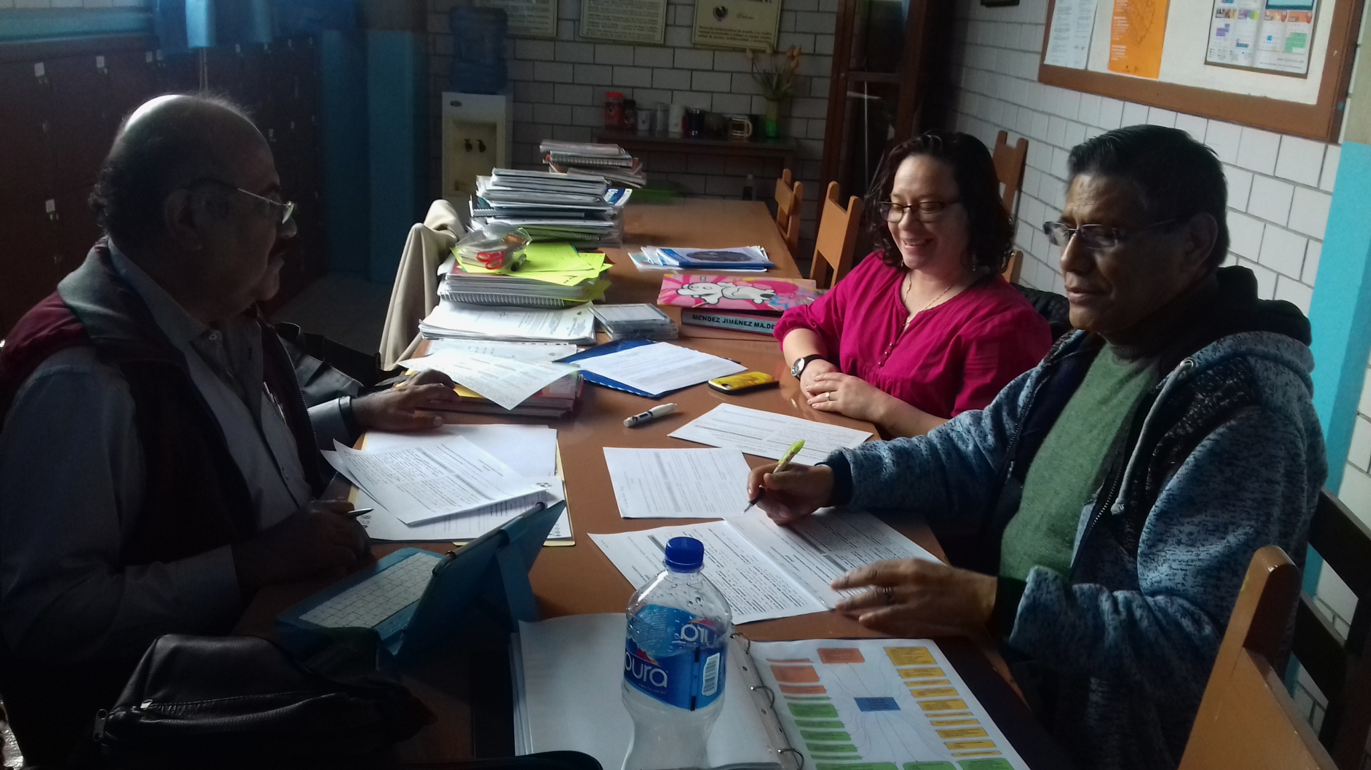
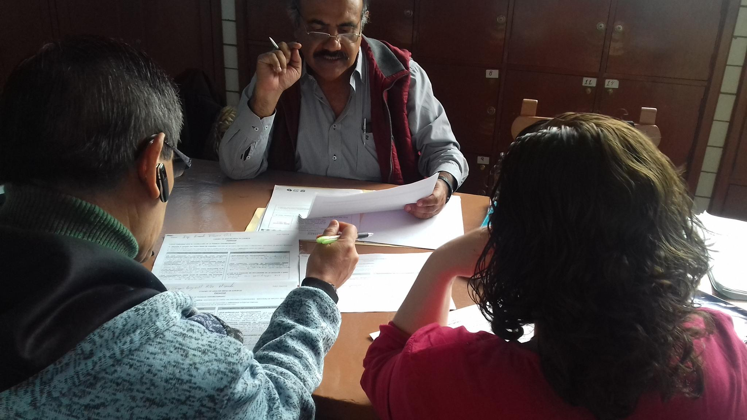
Fotos: 3ª reunión de trabajo

Slide 60
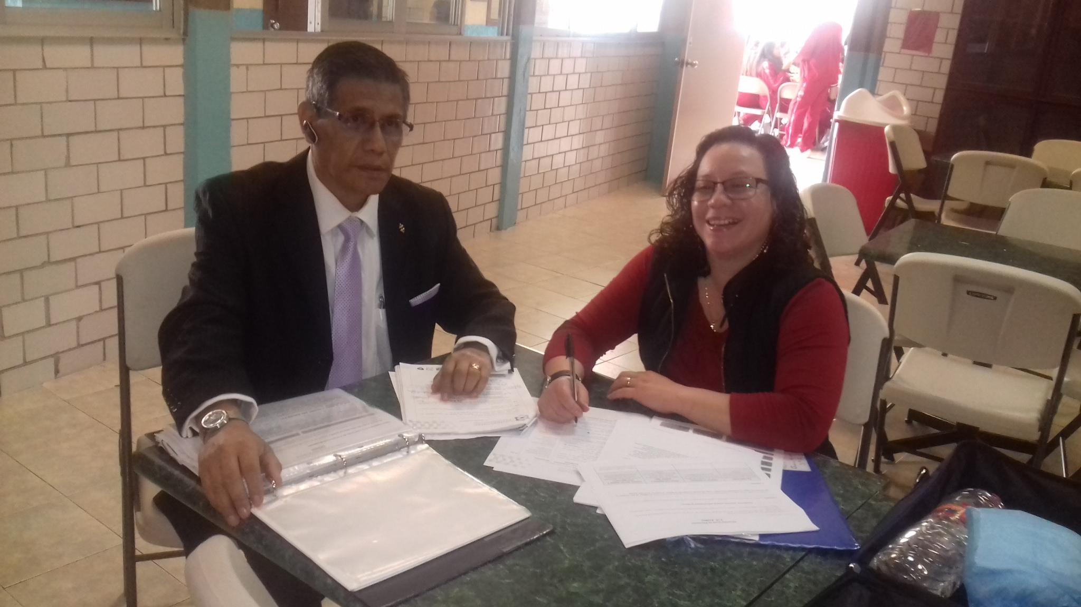
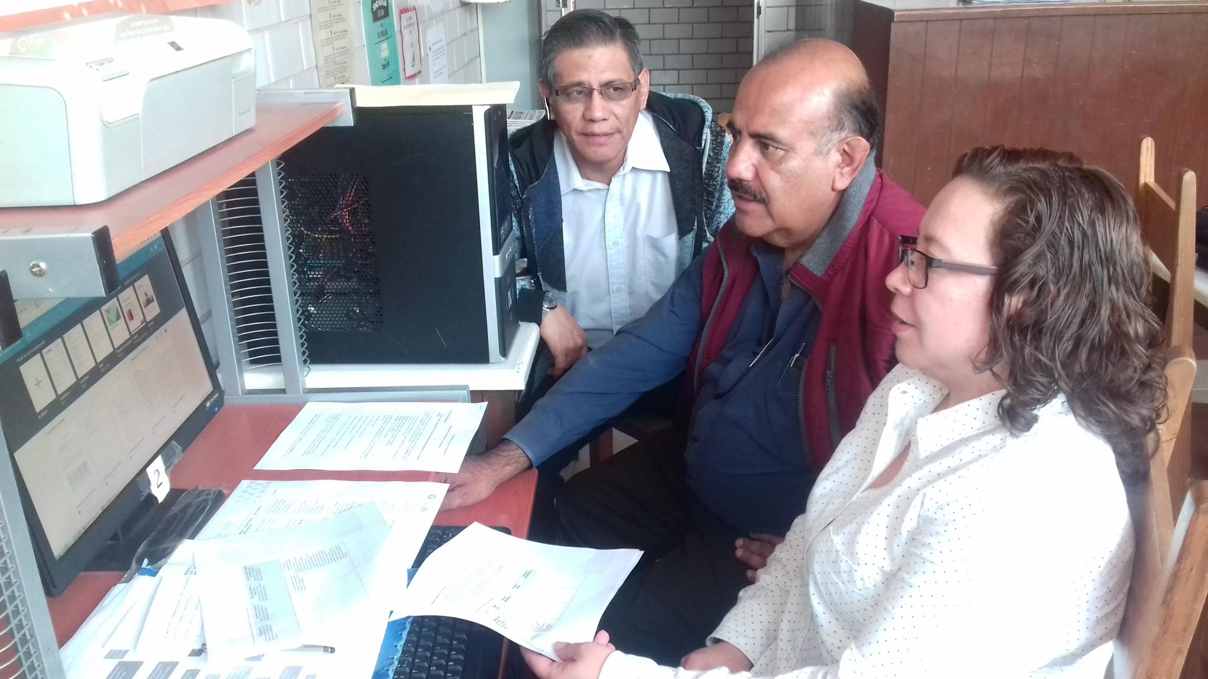
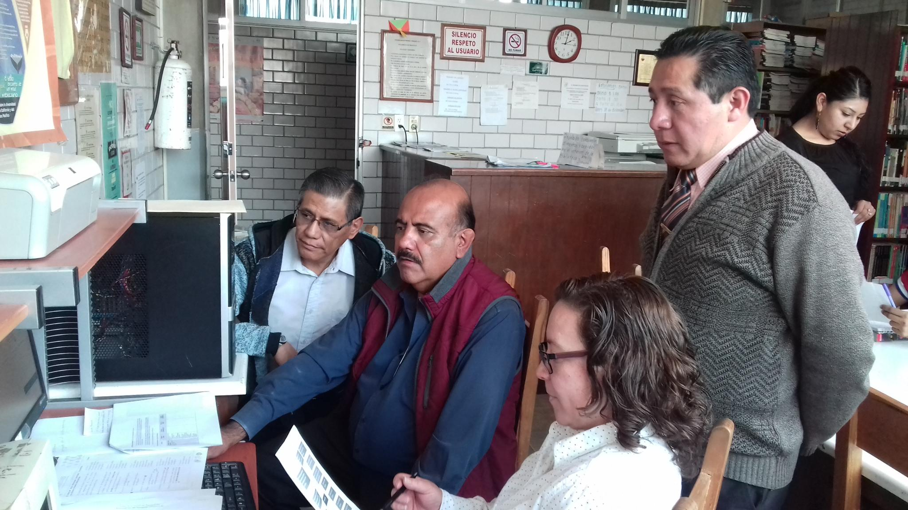
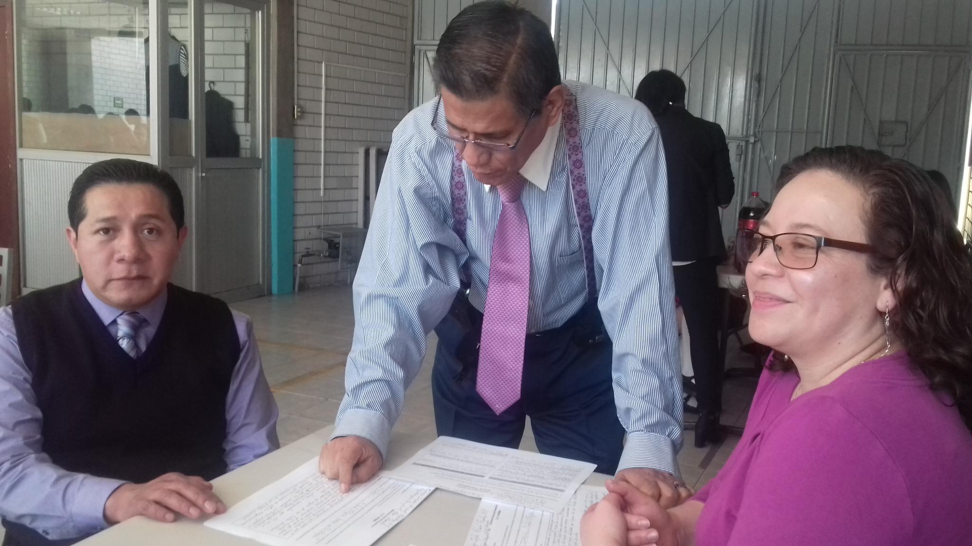

Slide 61
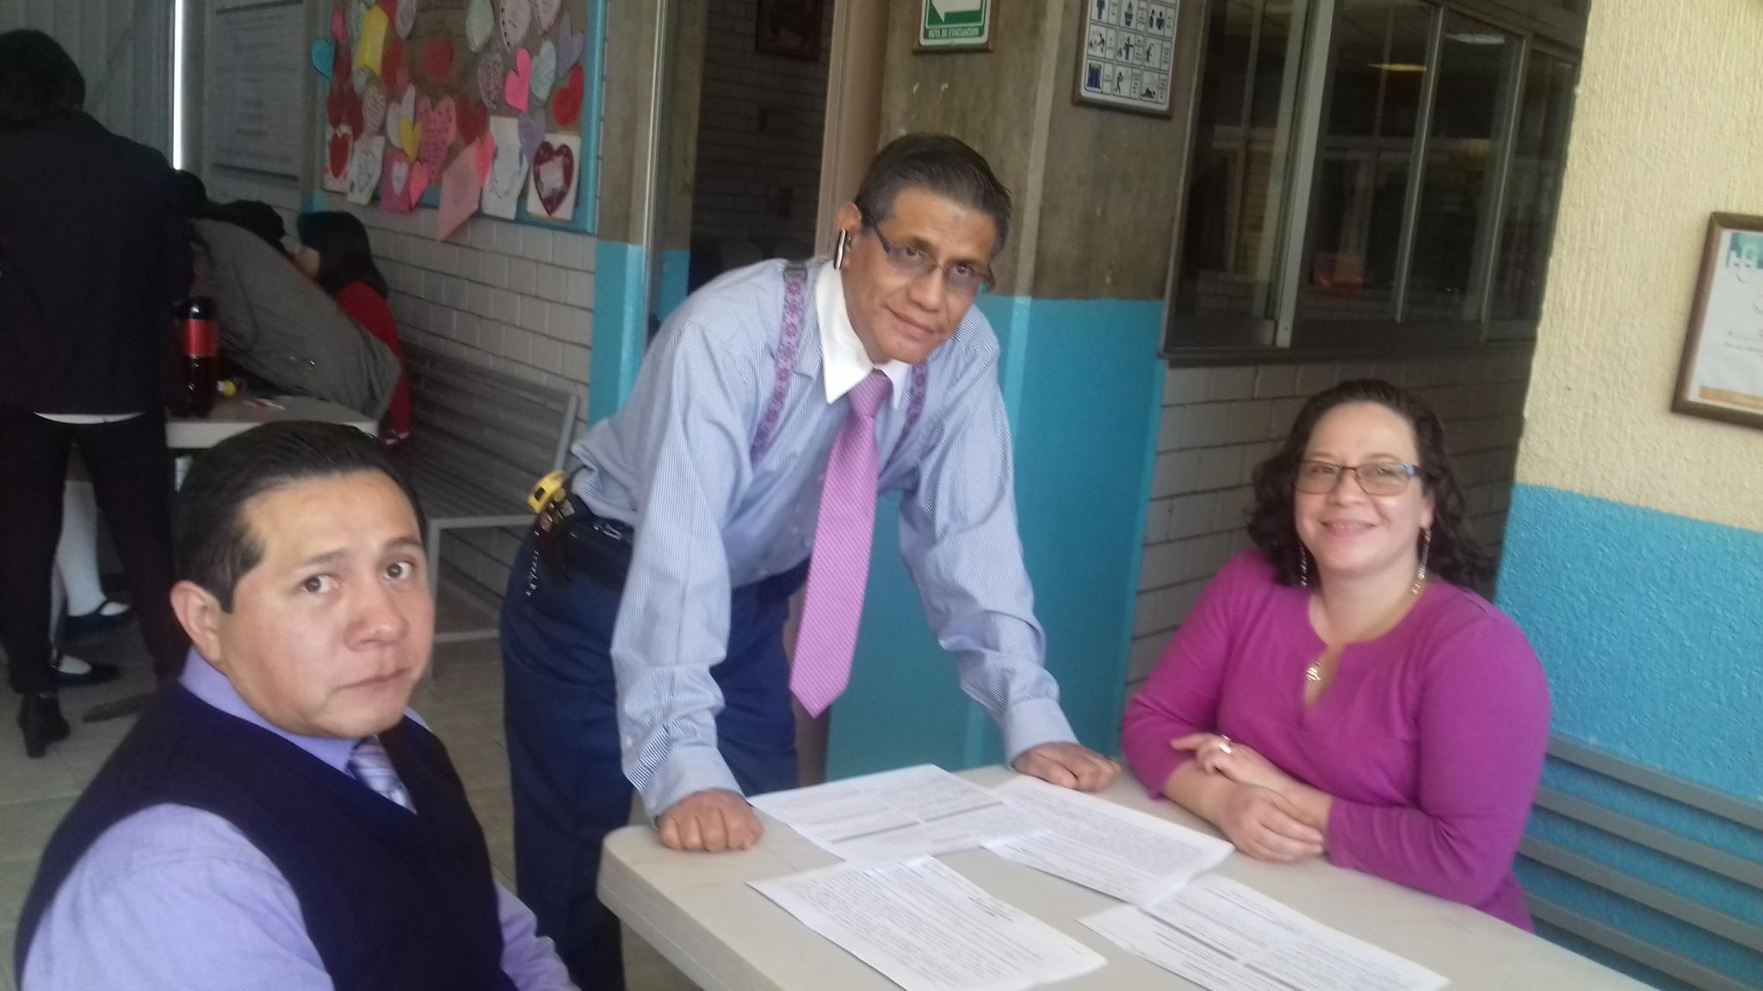
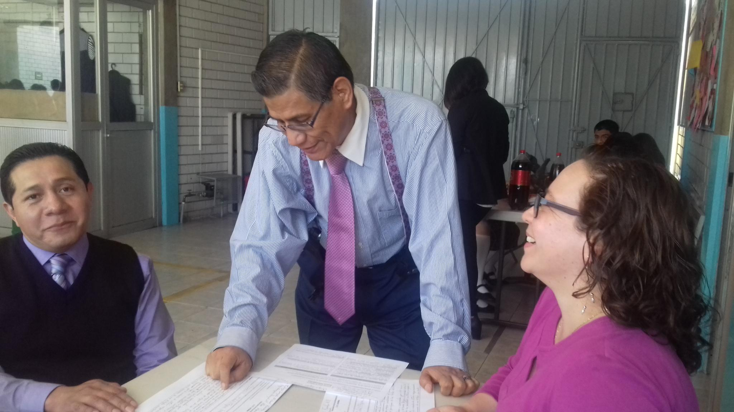
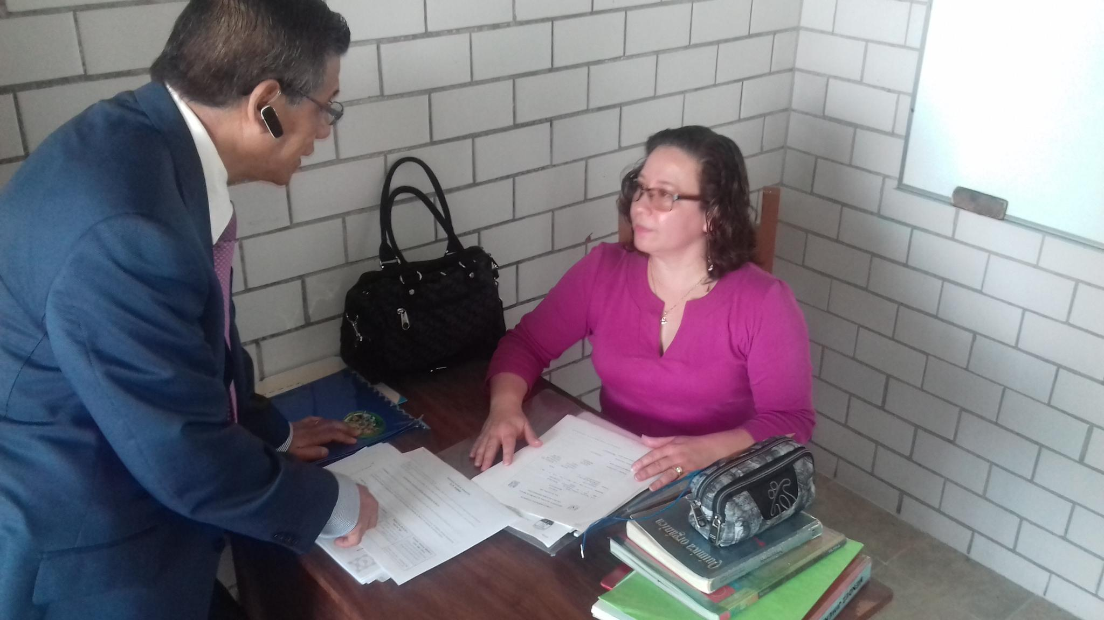
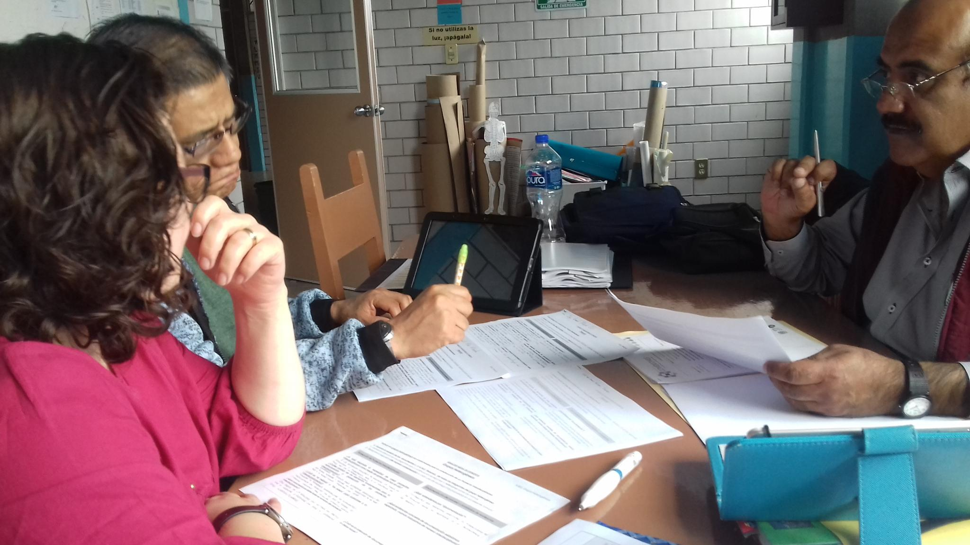

Slide 62
Evaluación. Tipos, herramientas y de aprendizaje

Slide 63
EVALUACIÓN FORMATIVA
Se realiza durante el proceso de enseñanza aprendizaje por el docente
Determina el avance de los estudiantes:
¿Qué han aprendido?
¿Qué les falta por aprender?
¿Cómo van en los procesos de desarrollo?
Induce a hacer un alto en el camino y determinar los procesos de reforzamiento para alcanzar las metas
Técnicas de evaluación
Se puede aplicar autoevaluación, heteroevaluación y coevaluación
Puede presentar 3 tipos de regulación:
R. Interactiva: Evaluación que ocurre completamente integrada al proceso de enseñanza aprendizaje, para decidir qué apoyos necesita para hacer el seguimiento.
Desempeño:
La pregunta
Portafolio
Diario
Debate
Ensayo
Estudio de caso
Mapa conceptual
Proyecto
Solución de problemas
Texto paralelo
Observación:
Listas de cotejo
Escalas de rango
Rúbricas
Diaz, F. y Barriga A. (2002).Tipos de evaluación, en estrategias docentes para un aprendizaje significativo: una interpretación constructivista (pp. 396-4114), Mx., McGraw Hill. https://des-for.infd.edu.ar/sitio/upload/diazbarrigacap8_EVALUACION.pdf
R. Retroactiva: Evaluaciones que permiten crear oportunidades de aprendizaje, permite reforzar lo que no se ha aprendido apropiadamente
R. Proactiva: Evaluaciones que ayudan a hacer adaptaciones relacionadas con lo que se aprenderá en un futuro cercano.
Agencia de Estados Unidos para el dasarrollo internacional. (s.a.). Herramientas de evalución en el aula. Recuperado de http://uvg.edu.gt/educacion/maestrosinnovadores/documentos/evaluacion/Herramientas_Evaluacion.pdf

Slide 64
INSTRUMENTOS DE EVALUACIÓN
Listas de cotejo
Escalas de rango
Rúbricas
La pregunta
Portafolio
Diario
Debate
Listas de indicadores de logros determinados por el docente.
Se usa para: Anotar el producto de observaciones en el aula de distinto tipo: productos de los alumnos, actitudes, trabajo en equipo, entre otros.
Instrumento que permite registrar el grado en el cual un comporta- miento, habilidad o actitud deter-minada es desa-rrollada por el estudiante.
Se usa para:
Evaluar comport-amientos, habi-lidades y actitudes durante el proceso de aprendizaje. Valorar los comportamientos previamente definidos. Comparar caracte-rísticas entre dos estudiantes. Comparar los juicios de los observadores.
Tabla que presenta en el eje vertical los criterios que se van a evaluar y
en el eje horizontal los rangos de calificación a aplicar en cada criterio.
Sirve para tener una idea clara de lo que representa cada nivel, el alumno puede saber lo que ha alcanzado y le falta por desarrollar.
Oración interro-gativa que sirve para obtener de los alumnos In-formación sobre conceptos, procedimientos, habilidades cognitivas,
sentimientos, experiencias, así como estimular el razonamiento del alumno, expresión oral.
El tipo de pregunta refleja el nivel de procesamiento de la información que se espera del alumno o alumna.
Colección de trabajos y re-flexiones de los y las estudiantes ordenados
de forma cronológica, en una carpeta o fólder, que recopila información para
monitorear el proceso de aprendizaje y que permite evaluar el progreso de los
Alumnos. Se usa para la reflexión, participación de los alumnos, para observar el progreso e integrar varias áreas del cirriculum en un tema.
Es un registro individual donde cada estudiante plasma su expe-riencia personal en las diferentes actividades que ha realizado a lo largo del ciclo escolar
o durante deter-minados períodos de tiempo y/ o actividades.
Se usa para Registrar la experiencia personal de cada estudiante a lo largo del ciclo
escolar a través de dudas, comen-tarios y sugeren-cias de las activi-dades
realizadas y
fomentar la autoevaluación.
Es una discusión que se organiza entre los y las estudiantes sobre determinado
tema con el propósito de analizarlo y llegar a ciertas conclu-siones.
Se usa para Profundizar sobre un tema,
comprender mejor las causas y consecuencias de los hechos,
desarrollar estrezas de comunicación, y
fomentar el respeto hacia las diferencias individuales.

Slide 65
INSTRUMENTOS DE EVALUACIÓN
Estudio de caso
Mapa conceptual
Proyecto
Solución de problemas
Textos paralelos
Ensayo
Consiste en el análisis de una situación real o de un contexto similar al de los
y las estudiantes, que les permita el análisis, la dis-cusión y la toma de decisiones
para resolver el problema planteado en el caso.
Sirve para Acercar los estudiantes a situaciones que pueden llegar a vivir y permitirles resolver las situaciones. Dar énfasis al proceso de razonamiento y búsqueda de solución.
Es una represen-tación en forma de diagrama de una cierta cantidad de
información. Permite representar una misma información de varias formas.
Puede ser elaborado en forma individual o en grupo.
Puede tener diferentes formas dependiendo del contenido y el objetivo de
elaboración.
Sirve para Aprender términos o hechos, prácticas sobre el uso de gráficas, sintetizar e integrar informa-ción y mejorar sus habilidades creativas y de memoria
a largo plazo.
Es la planificación y ejecución de una tarea, investigación o actividad,
en la cual las y los estudiantes son los planificadores, ejecutores y evaluadores
de todo el proceso.
Sirve para Encontrar la solución a problemas reales,
Y organizar el trabajo en forma interdisciplinaria.
Es una actividad de desarrollo del pensamiento que consiste en propor-cionar una respuesta o producir un producto a partir de un objeto o unas situaciones
que presenta un desafío o situación a resolver.
Sirve para permitir enfrentar problemas en los que el objeto, situación o clase no se
han experimentado con anterioridad, propicia la búsqueda de soluciones que exigen la aplicación de una combinación de reglas o de principios, aprendidos con
anterioridad para generar conocimientos completamente nuevos.
Es un material elaborado por el estudiante con base en su experiencia de
aprendizaje,
se elabora en la medida que se avanza en el estudio de los temas y
se construye con reflexiones personales, hojas de trabajo, lecturas,
evaluaciones, materiales adicionales a los que el maestro proporciona, y
todo aquello que el alumno quiera agregar a toda su evidencia de trabajo
personal.
Es una composi-ción escrita que se escribe con len-guaje directo,
sencillo y cohe-rente y que es el resultado de un proceso personal que implica
diseñar, investigar, ejecutar y revisar el escrito.
Se usa para Comunicar las ideas propias del autor de una manera sencilla, en forma
directa y libre.

Slide 66
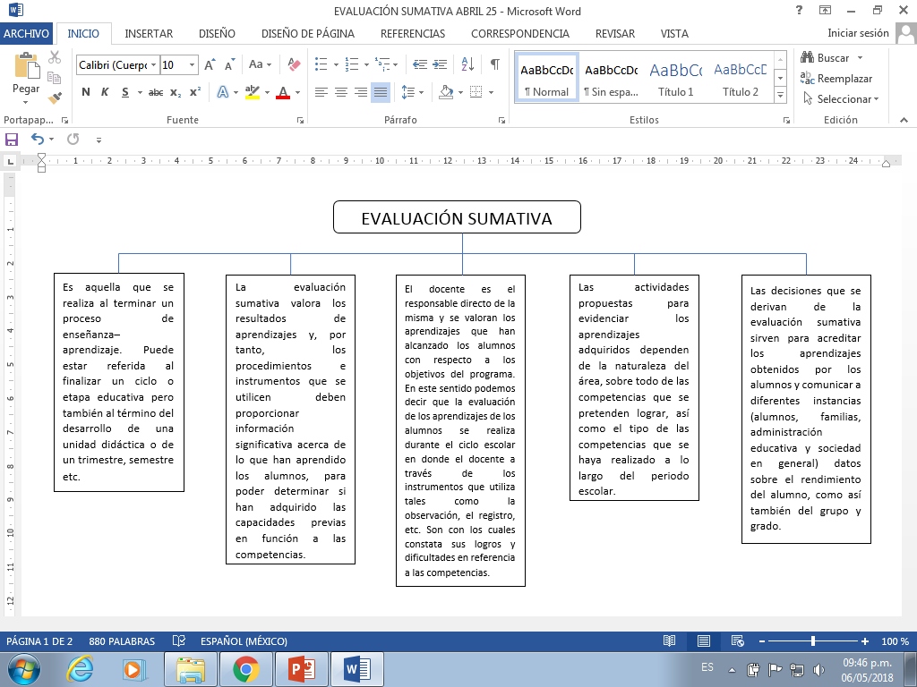

Slide 70
Evaluación. Formatos. Prerrequisitos

Slide 79
LISTA DE PASOS PARA REALIZAR UNA INFOGRAFÍA
DIGITAL.
Determinar el objetivo de lo que se requiere comunicar.
Determinar las características de la audiencia que va a recibir el mensaje.
Determinar la forma en que lo vamos a realizar, para ellos debemos determinar las herramientas para la elaboración de infografías que vamos a utilizar.
Determinar el medio por el cual vamos a transmitir el mensaje.
Proceder a la elaboración de la infografía, basada en los elementos anteriores.

Slide 80
INFOGRAFÍA

Slide 81
REFLEXIONES PERSONALES
FIDEL GUTIERREZ FLORES
La primera dificultad que encontramos fue el poder conjuntar los horarios para poder trabajar sobre el proyecto. Nos resultó muy complicado, así que optamos por crear un grupo en WhatsApp y mantuvimos comunicación permanente durante todo el desarrollo del proyecto. También utilizamos la herramienta de Google Docs y Drive para transferir archivos y trabajar de manera tanto síncrona como asíncrona. Como evidencia tenemos el historial de mensajes que nos enviamos por los medios descritos anteriormente y la evidencia más importante son los productos mismos que subimos al PVE. Para mejorar los resultados, es conveniente que nos organicemos para trabajar por medio de las redes sociales. Es una herramienta muy poderosa, funcional, disponible todo el tiempo y gratuita, por lo que nos va a ser de mucha utilidad cuando ya estemos trabajando el proyecto con los alumnos para el próximo ciclo escolar ya que podemos establecer comunicación en tiempo real.
Otra dificultad a la que nos enfrentamos fue que a veces habían dudas sobre el llenado de algún formato, o sobre si estaba adecuadamente requisitado, sin embargo el trabajo y comunicación con los otros equipos de nuestra escuela nos ayudó a estar al día.

Slide 82
GREGORIO AXAYACATL ALBA MIRANDA
Si podemos alcanzar el objetivo de hacer que el alumno, desarrolle la capacidad de observación, síntesis y representación gráfica, ya que los dibujos creados con las técnicas básicas, necesitan una mayor práctica para afinar habilidades sensoperceptuales y motrices en su relación con el proyecto.
ARMANDO BARRÓN GIL

Slide 83
MARÍA DEL CARMEN MÉNDEZ JIMÉNEZ
Al conocer sobre los nuevos programas que se planean implementar y la modalidad en los métodos de enseñanza - aprendizaje me trajeron sentimientos encontrados, primero porque los cambios siempre me provocan ansiedad, pero al mismo tiempo es algo que ya esperaba y al mismo tiempo que deseaba.
Desde el inicio de éste proyecto de conexiones donde he trabajado con excelentes profesores y compañeros ha sido de aprendizaje, cooperación y disposición.
He aprendido de mis compañeros y se han ido aclarando dudas con cada trabajo para ir elaborando el proyecto, que con ilusión hemos ido formando.
Si bien, el tiempo y buscar los momentos adecuados para platicar y acordar con respecto a nuestro proyecto no ha sido fácil, la disposición siempre ha estado, así que buscamos alternativas de comunicación por whatsapp y trabajamos con los aplicaciones que nos brinda google, eso nos facilitó el trabajo.
Aunque todavía falta el verdadero trabajo al llevar a cabo nuestro proyecto, ésta planeación ha sido enriquecedora y espero seguir aprendiendo de mis compañeros y alumnos.

Slide 84
